Slide 1
Λαζαροσ ηλιαδησ καθηγητησ πολυτεχνικησ δπθ liliadis@civil.duth.gr

Slide 2
Εκπαίδευση
Οι μέθοδοι εκπαίδευσης μπορούν να διαχωριστούν σε:
Επιβλεπόμενη (supervised learning)
Το ΤΝΔ εκπαιδεύεται με συγκεκριμένες εισόδους οι οποίες ταιριάζουν με τις εξόδους.
Μη επιβλεπόμενη (unsupervised learning)
Μια μονάδα εξόδου εκπαιδεύεται να ανταποκρίνεται σε ομάδες προτύπων που υπάρχουν στην είσοδο..
Η εκπαίδευση δύο σταδίων (semi-supervised training)
Πρόκειται για τον συνδυασμό των παραπάνω μεθόδων εκπαίδευσης και εκτελείται σε δύο στάδια.
Στο 1ο στάδιο, γίνεται εκπαίδευση χωρίς επίβλεψη, η οποία ομαδοποιεί τα δεδομένα εισόδου.
Στο 2ο στάδιο γίνεται εκπαίδευση με επίβλεψη και δημιουργείται η συνάρτηση απεικόνισης εισόδου – εξόδου.
Οι ομάδες του 1ου σταδίου χρησιμεύουν για να αρχικοποιηθεί το ΤΝΔ στο 2ο στάδιο.
Ενισχυόμενη μάθηση (reinforcement learning)
Bασίζεται σε διαδικασίες ανταμοιβής σε σχέση με το αποτέλεσμα.
Προσαρμογή βαρών
Η εκπαίδευση αποσκοπεί στην αναπροσαρμογή των βαρών των συνδέσεων μεταξύ των νευρώνων του ΤΝΔ, σύμφωνα με κάποιο κανόνα μετατροπής (Hebbian Learning Rule).

Slide 3
BACK PROPAGATION

Slide 4
ΝΕΥΡΩΝΙΚΑ ΔΙΚΤΥΑ

Slide 5
ΜΟΝΤΕΛΟ ΤΕΧΝΗΤΟΥ ΝΕΥΡΩΝΑ Φ(ΣXiWi) + bias (i=1 …. n) όπου n το πλήθος των ανεξάρτητων μεταβλητών και ΣXiWi είναι το άθροισμα των γινομένων XiWi

Slide 6
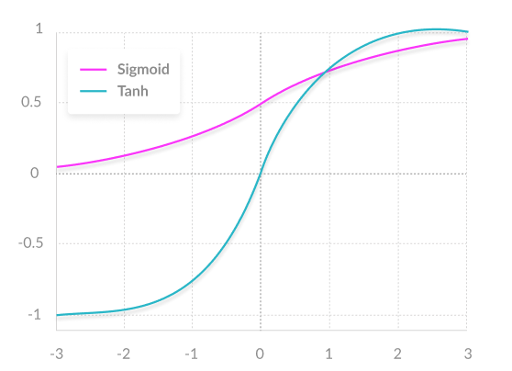
ΣΥΝΑΡΤΗΣΕΙΣ ΕΝΕΡΓΟΠΟΙΗΣΗΣ
Οι συναρτήσεις ενεργοποίησης είναι μαθηματικές εξισώσεις που
καθορίζουν την έξοδο ενός νευρωνικού δικτύου.
Η συνάρτηση συνδέεται με κάθε νευρώνα στο δίκτυο και καθορίζει εάν
θα πρέπει να ενεργοποιηθεί («πυροδοτείται») ή όχι, με βάση το εάν η
είσοδος κάθε νευρώνα είναι σχετική με την πρόβλεψη του μοντέλου.
ΣΙΓΜΟΕΙΔΗΣ SIGMOID
Συνήθεις συναρτήσεις Ενεργοποίησης
ΕΦΑΠΤΟΜΕΝΗ ΥΠΕΡΒΟΛΟΕΙΔΗΣ TANH

Slide 8
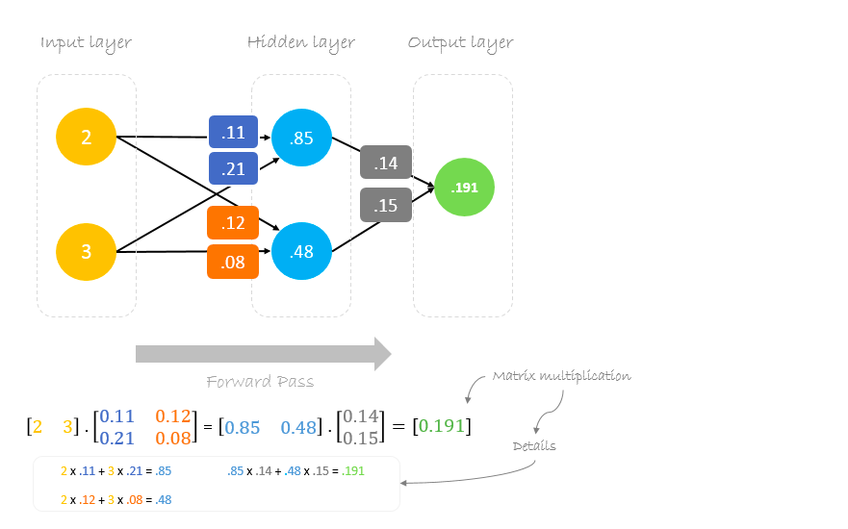
FORWARD PASS Προωθηση προς το επιπεδο εξοδου

Slide 9
ΕΥΡΕΣΗ ΣΦΑΛΜΑΤΟΣ!

Slide 10
Gradient Descent Αλλαγη βαρων

Slide 11
μΑΘΗΜΑΤΙΚΑ ΕΠΑΝΑΠΡΟΣΔΙΟΡΙΣΜΟΥ ΒΑΡΟΥΣ

Slide 12
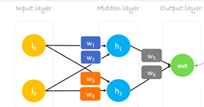
ΆΛΛΑΓΗ ΒΑΡΩΝ

Slide 13
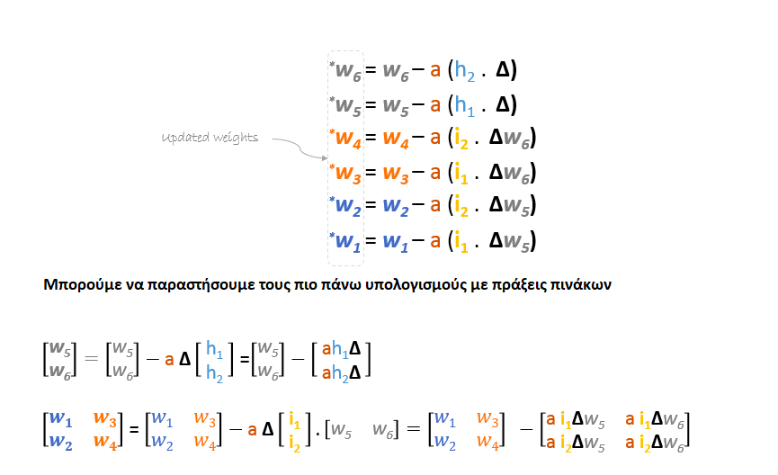
ΝΕΑ ΒΑΡΗ

Slide 15
